Slide 1



管理システム案
わかくさ福祉会様

Slide 2
SECTION 水耕事業_業務効率化_自動化に向けて
システム自動化に関して
今後組織拡大における貸与デバイス管理を中央管理することによってデータ流出や業務外アプリの制御などを通じてより情報統制を組織として図っていく
課題
状況(見通し)
専属の社員がいない関係で管理などをできる限り簡潔にしたい
シフト管理機能
栽培計画
棚などのレイアウトを自由に決められて管理ができる
発注管理
在庫数、発注先URL,入庫して数量を増やせるなど
受注計画
納品先、数量、栽培したものをどこに会社にいつ納品するか
品質管理-検査結果の保持、栽培したものの写真を残す
今後について(要件の見直し)
フル活動に向けてオペレーションを整理しつつ、自動化できる部分はシステム化を図る
費用の面もあり、個別アプリを導入するよりかは自由にできる、カスタマイズもでき最適化できる
システム開発に入る前に基本機能や画面を作成し、イメージを固める

Slide 3
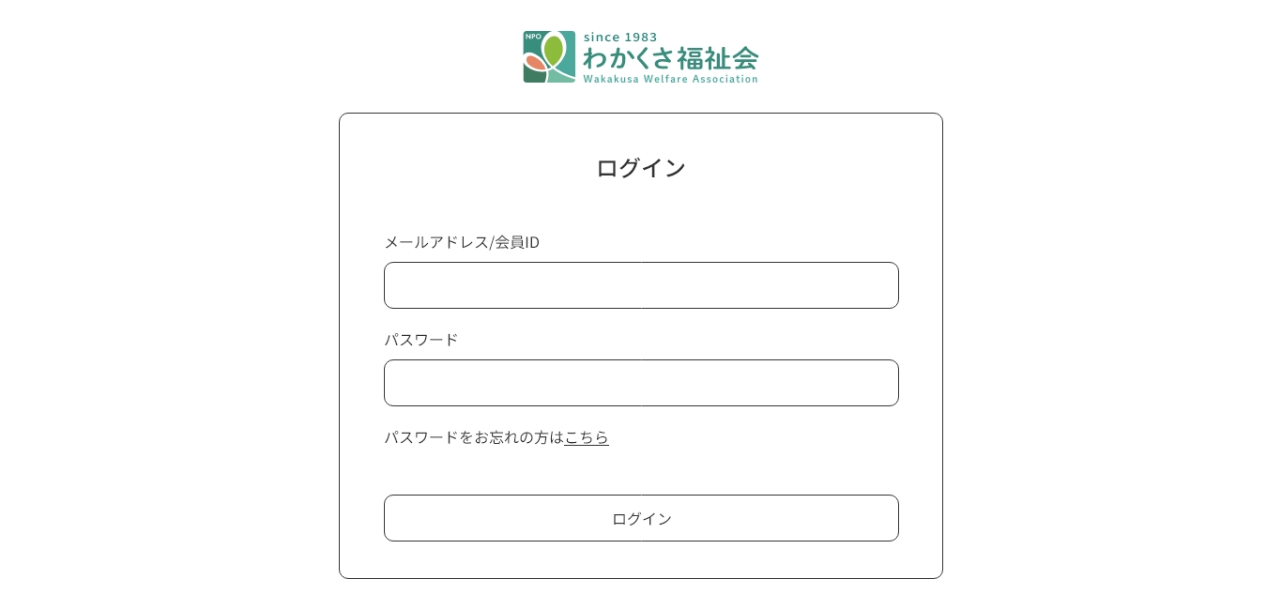
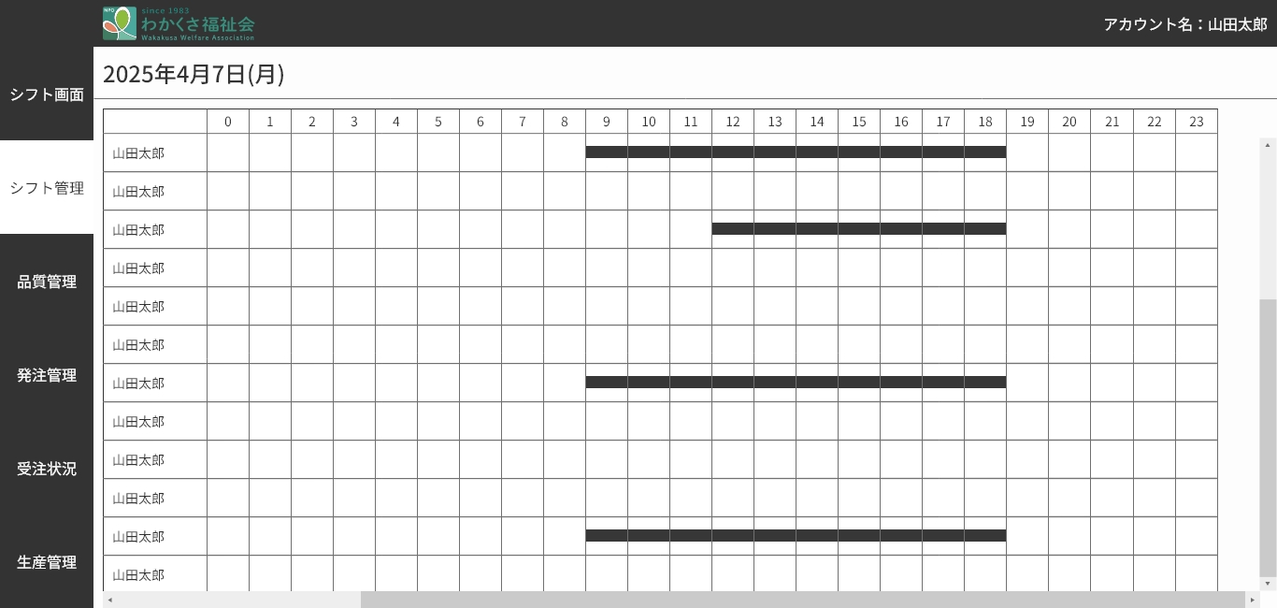
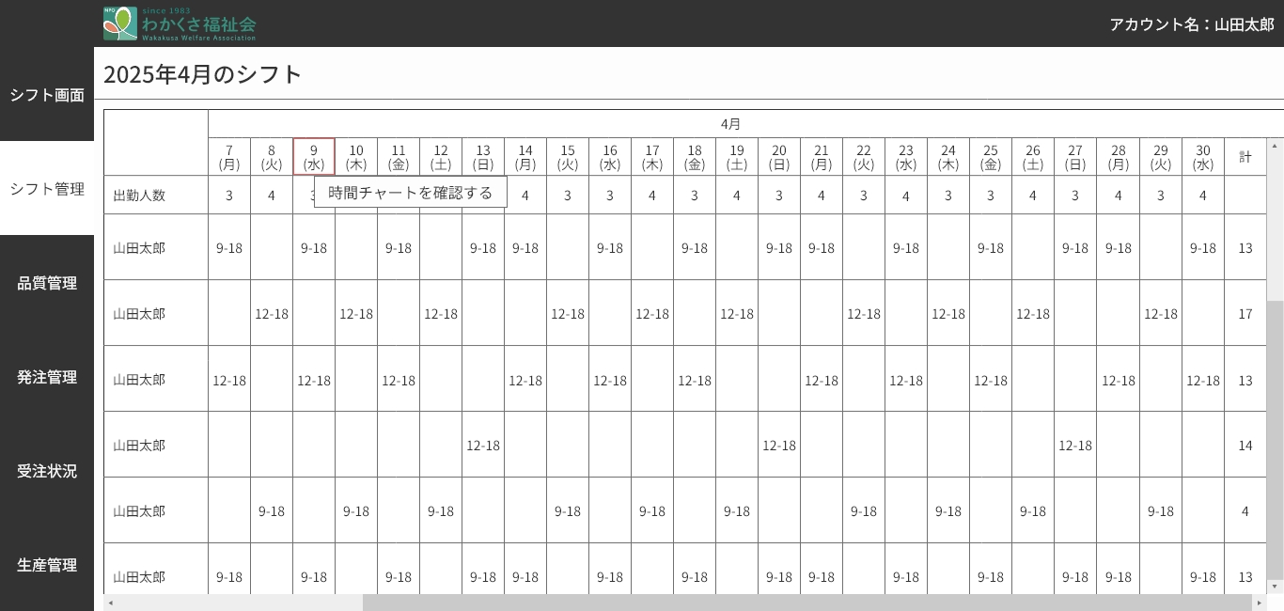
シフト管理機能(シフト管理機能)

Slide 4
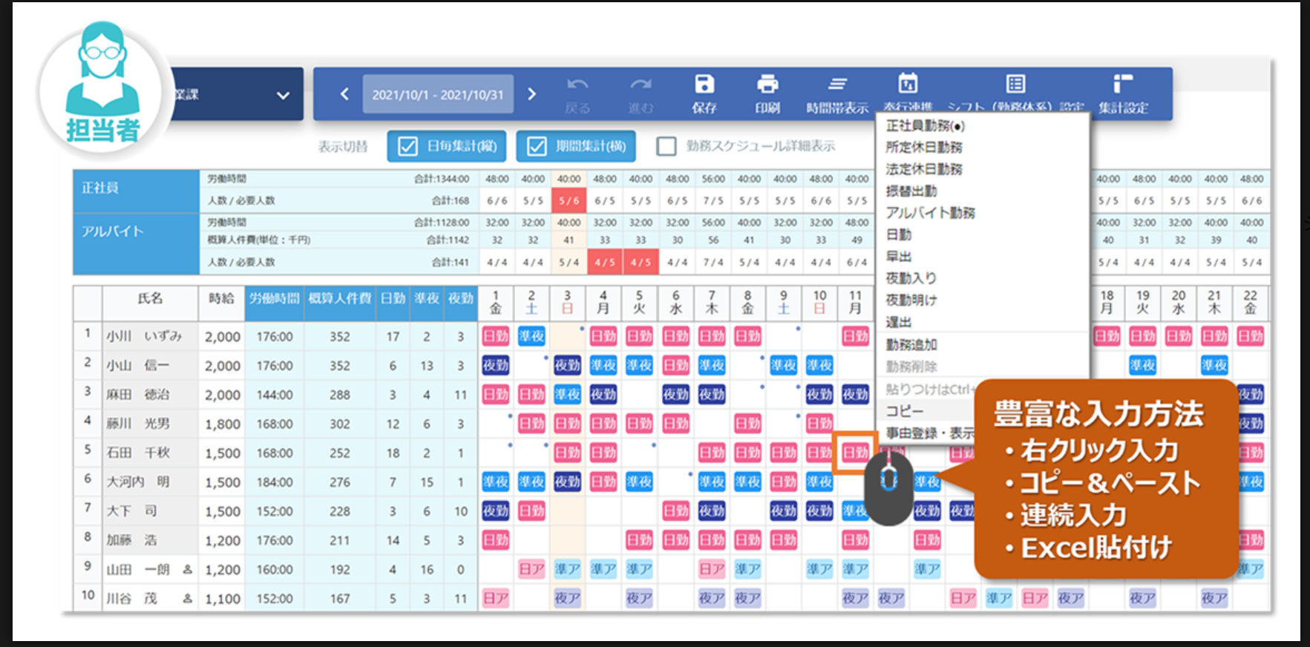
シフト管理機能(管理画面)

Slide 5

シフト管理機能(管理画面)

Slide 6
シフト管理機能(管理画面)

Slide 7
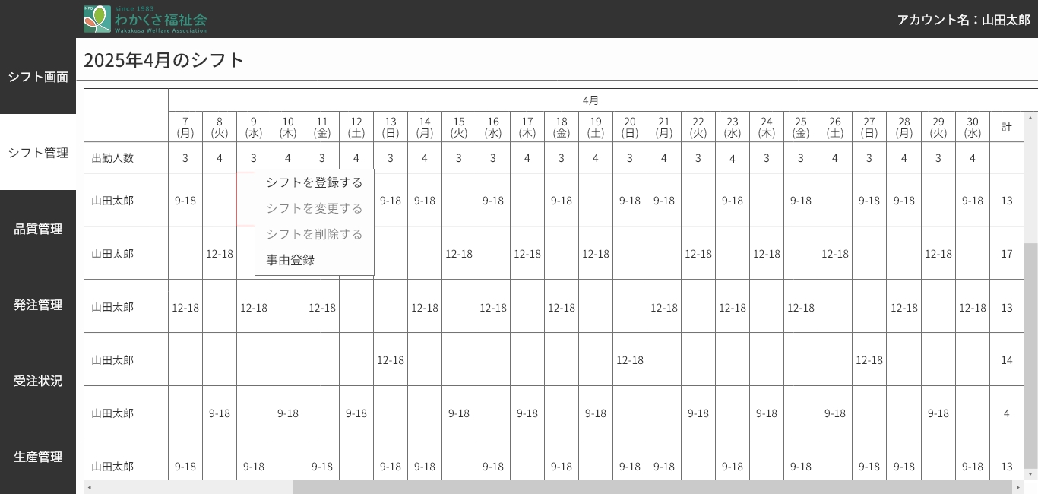
シフト管理機能(管理画面)

Slide 8
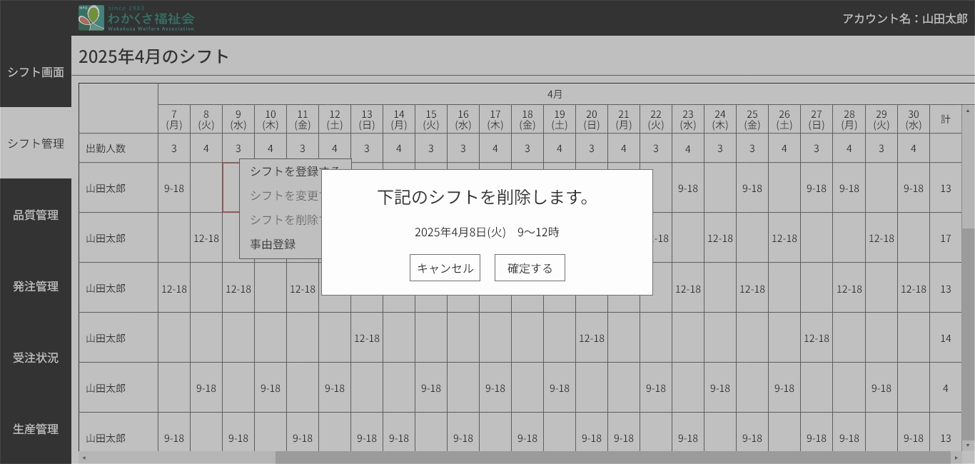
シフト管理機能(管理画面)

Slide 9
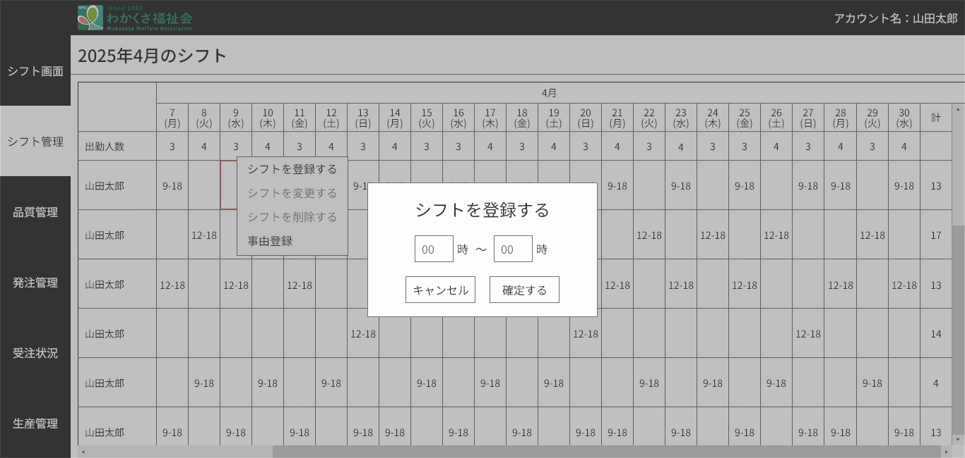
シフト管理機能(管理画面)

Slide 10

シフト管理機能(管理画面)

Slide 11
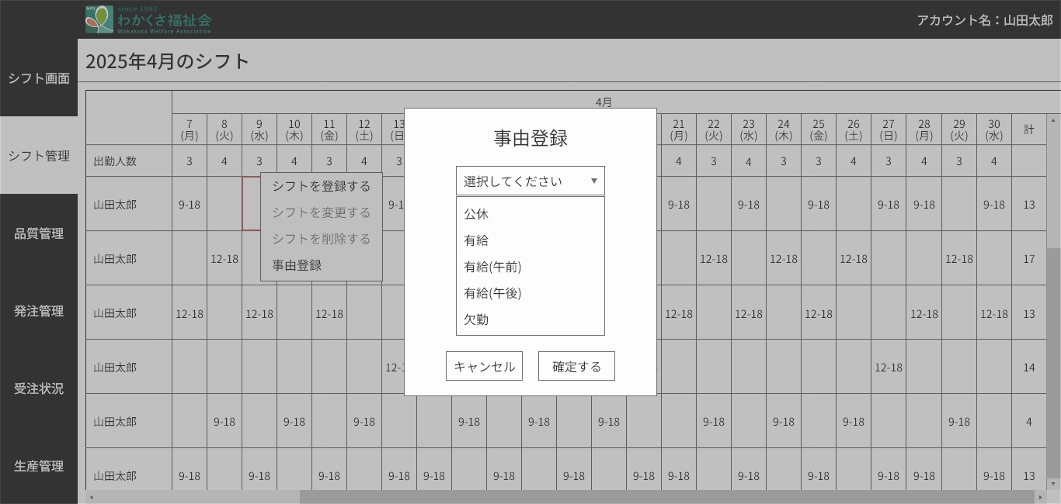
シフト管理機能(管理画面)

Slide 12
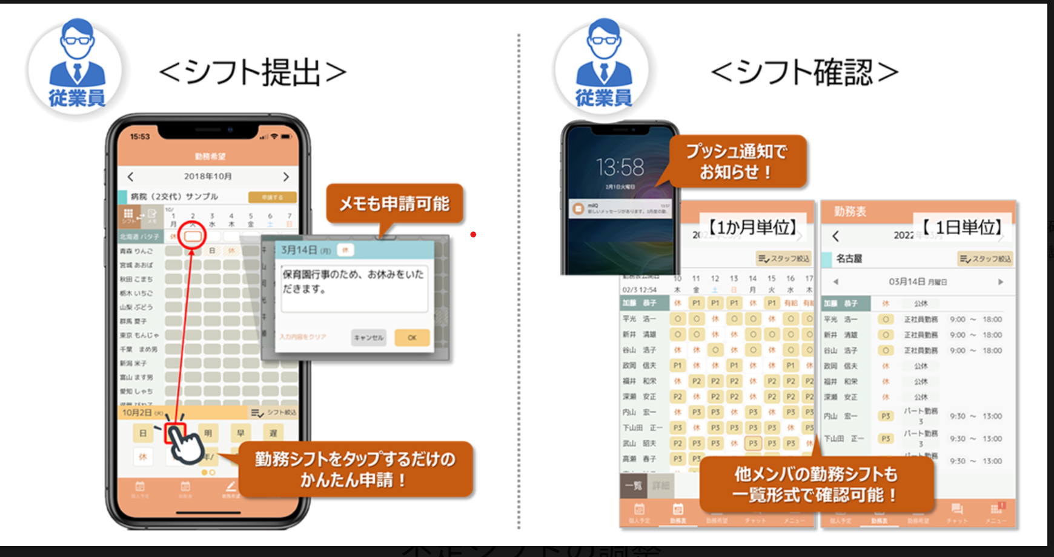
シフト管理機能(シフト管理機能)

Slide 13
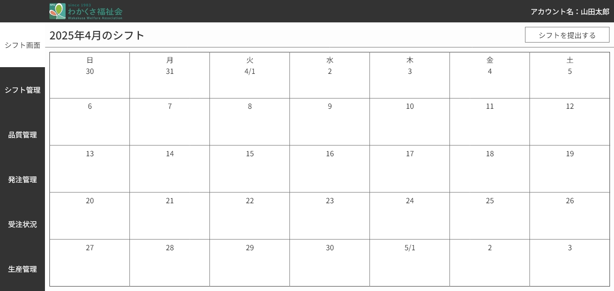
シフト管理機能(シフト管理機能)

Slide 14
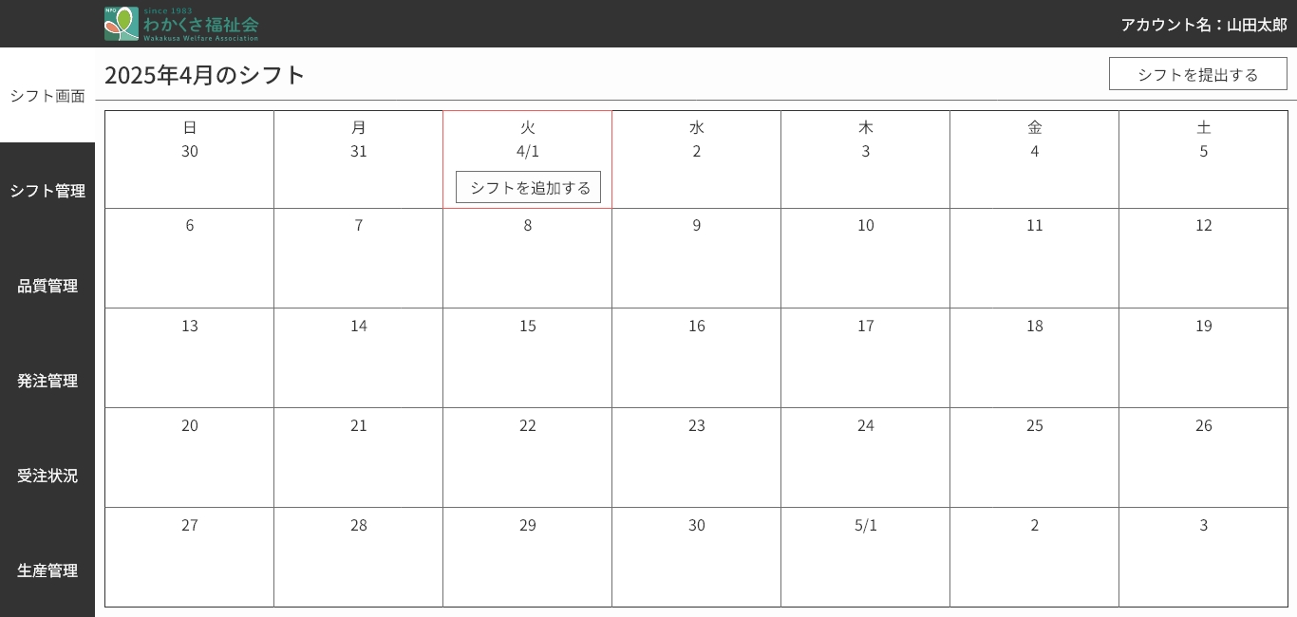
シフト管理機能(シフト管理機能)

Slide 15
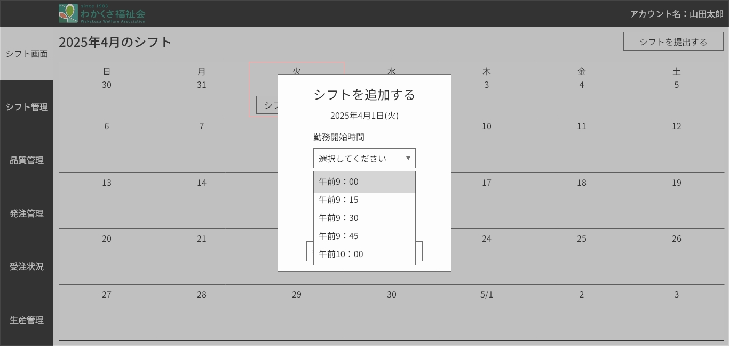
シフト管理機能(シフト管理機能)

Slide 16
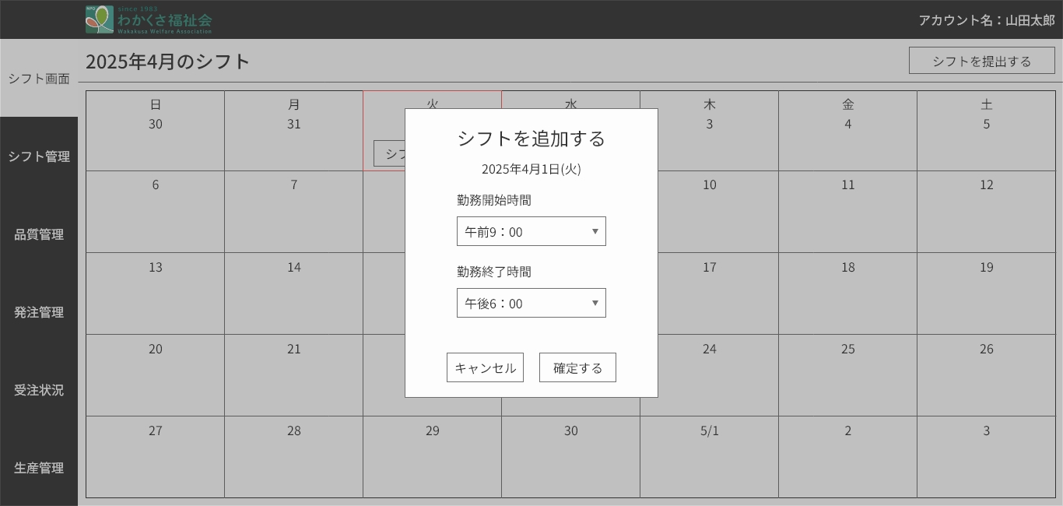
シフト管理機能(シフト管理機能)

Slide 17
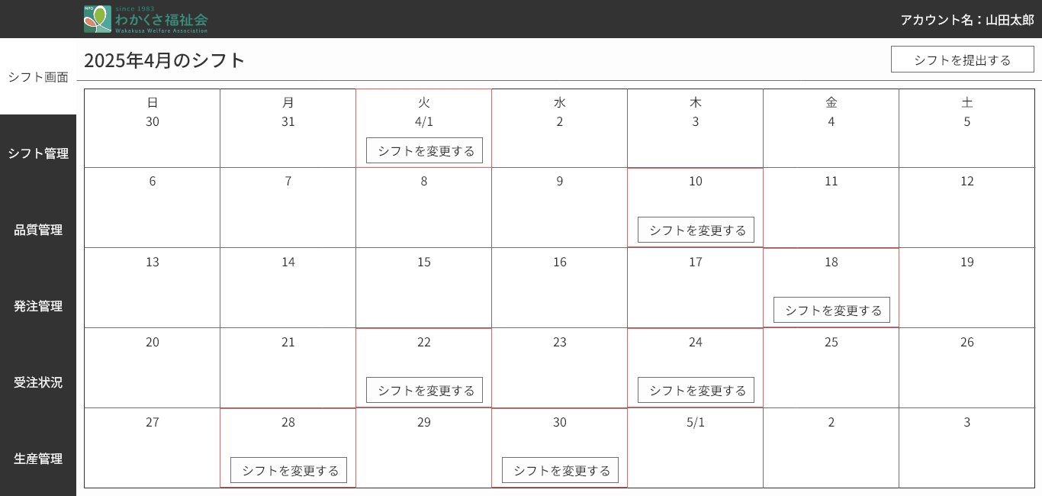
シフト管理機能(シフト管理機能)

Slide 18
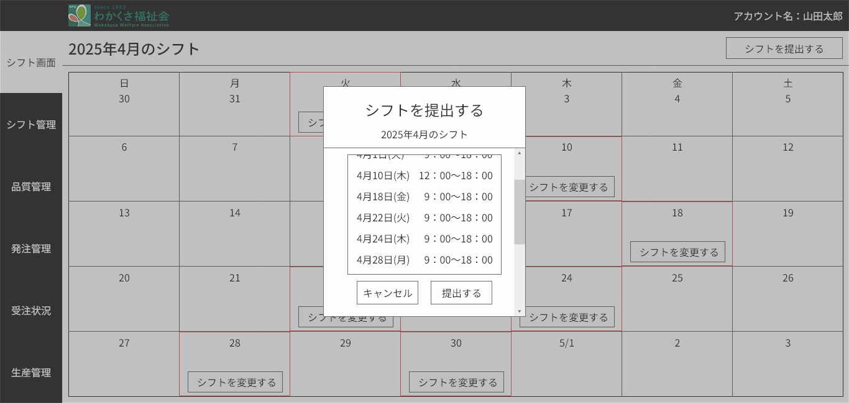
シフト管理機能(シフト管理機能)

Slide 19
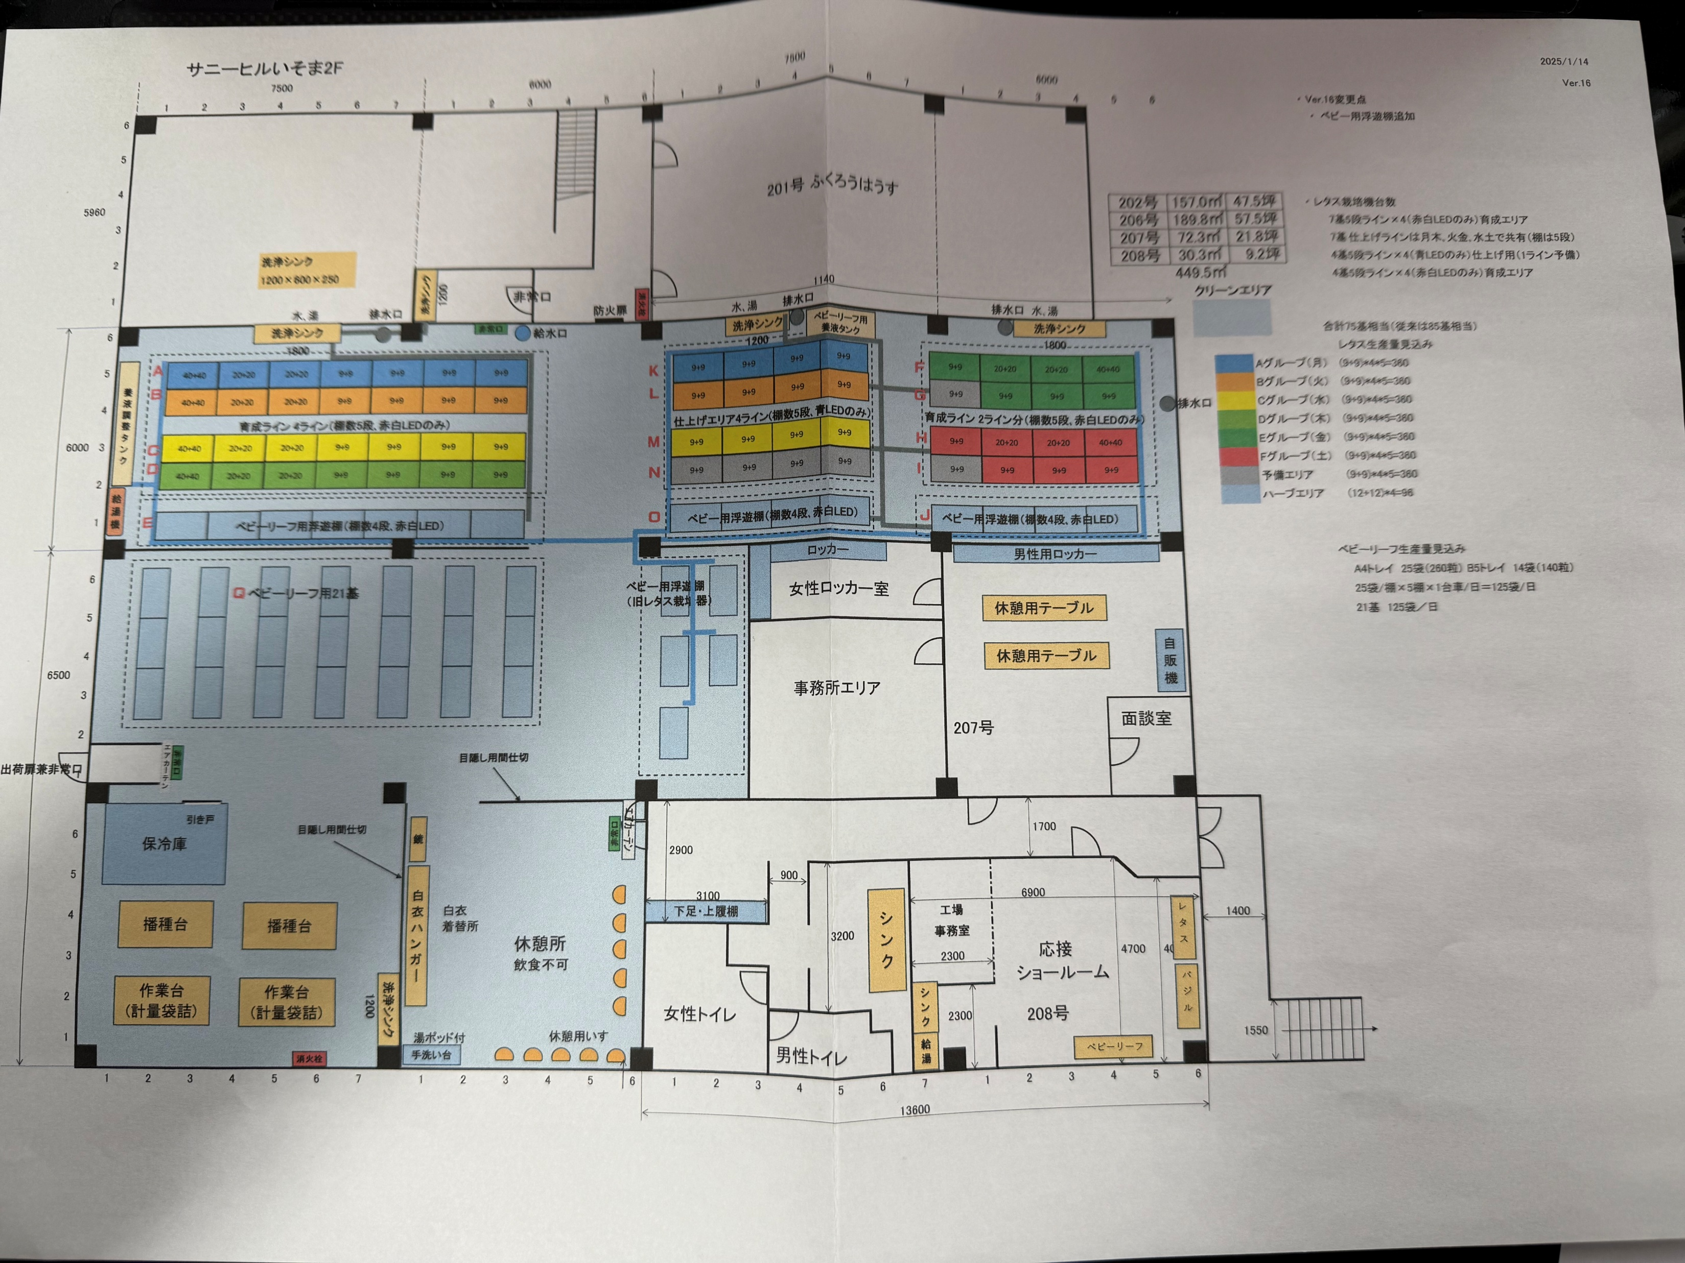
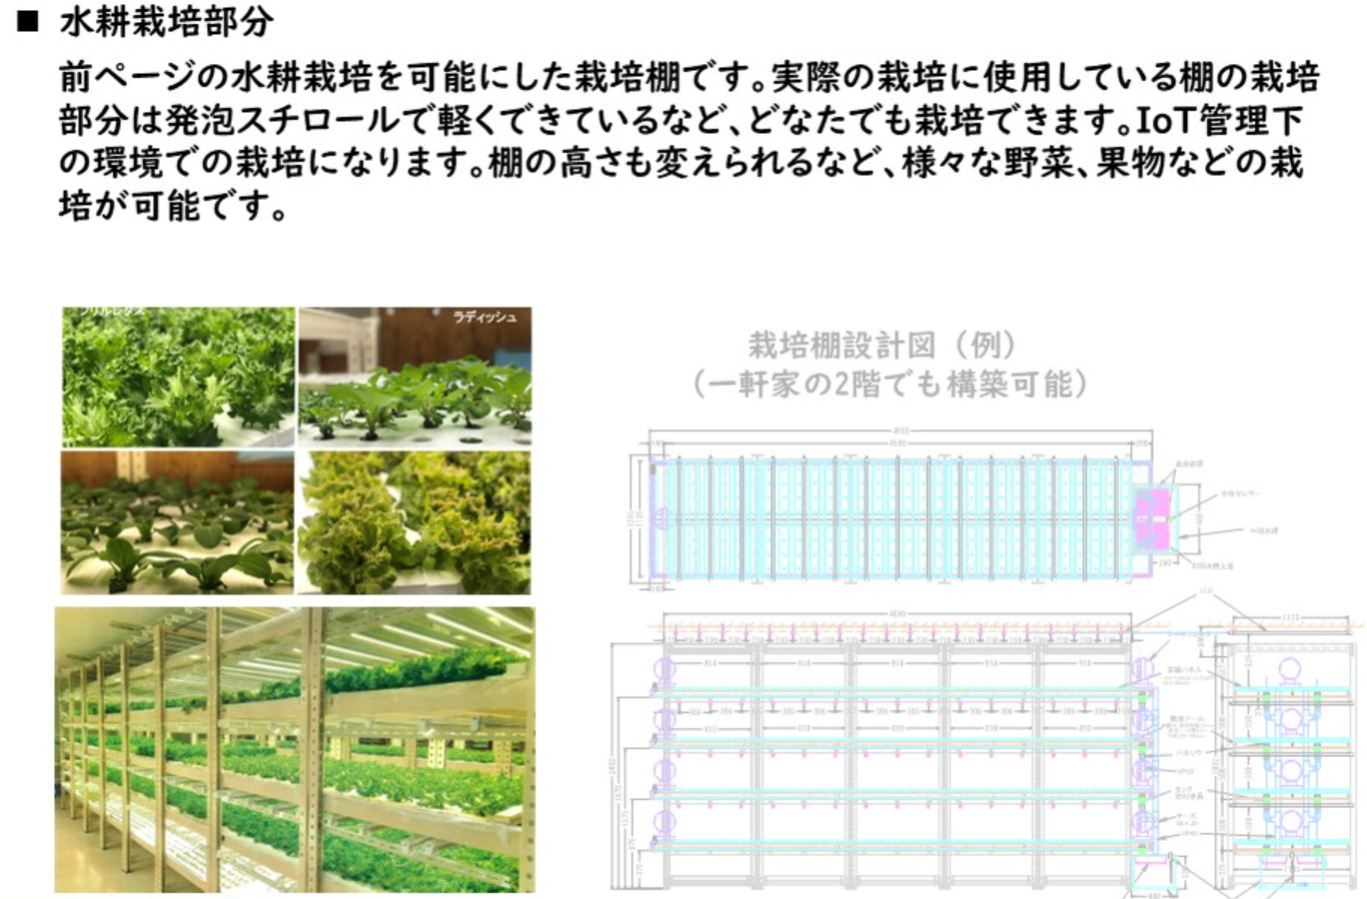
栽培計画管理機能(栽培管理機能)
機能イメージ
・図面から栽培場の広さや棚の意地などを取得
・各棚ごとにクリックすると各棚に植えられているものを確認できる
・平面図にした時各棚の設定できるレイアウトがあり、各棚、各高さの棚がすべて2次元の平面上に表示できることで管理状況が把握できる

Slide 20
栽培計画管理機能(栽培管理機能)
機能イメージ
・図面から栽培場の広さや棚の位置を取得
・各棚ごとにクリックすると各棚に植えられているものを確認できる
・平面図にした時各棚の設定できるレイアウトがあり、各棚、各高さの棚がすべて2次元の平面上に表示できることで管理状況が把握できる
・区画ごとに栽培経過日と色でどの植物を植えているのかを一目でわかるようにする
ベビーリーフ
レタス
無し
20
7
0
12
A列‐5段目
B列‐5段目
C列‐5段目
D列‐5段目
15
0
2
9
A列‐4段目
B列‐4段目
C列‐4段目
D列‐4段目
３
0
2
6
A列‐3段目
B列‐3段目
C列‐3段目
D列‐3段目
0
35
11
17
A列‐2段目
B列‐2段目
C列‐2段目
D列‐2段目
1
9
5
13
A列‐1段目
B列‐1段目
C列‐1段目
D列‐1段目

Slide 21
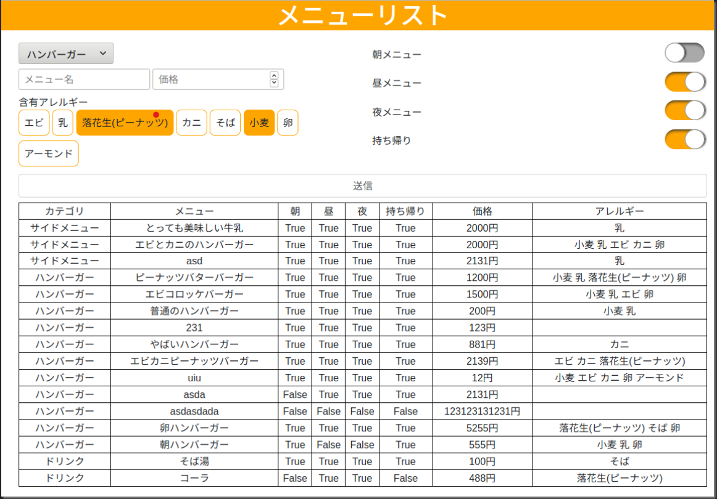
発注管理機能
在庫
在庫修正
URL
AA
30
Htttps://www…

Slide 22
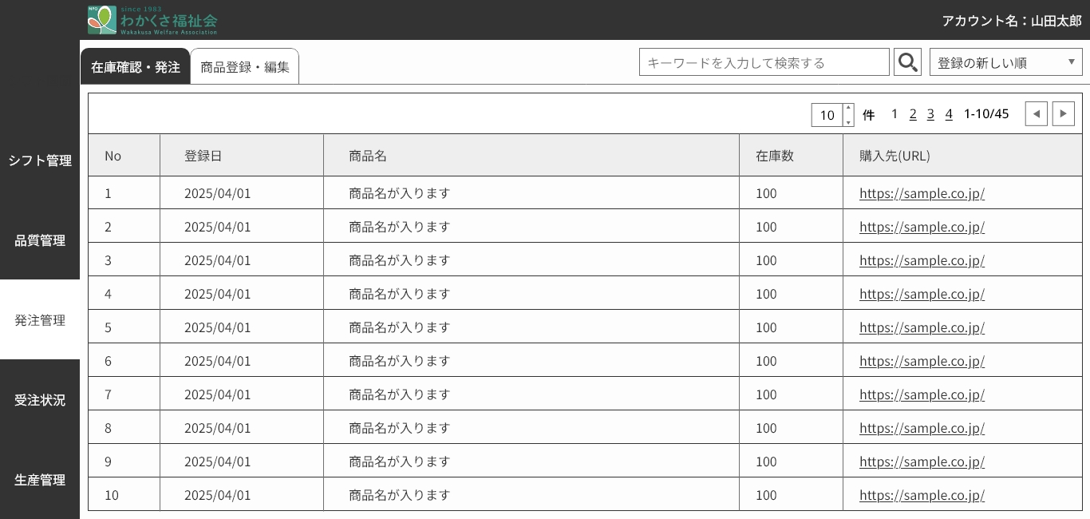
発注管理機能

Slide 23
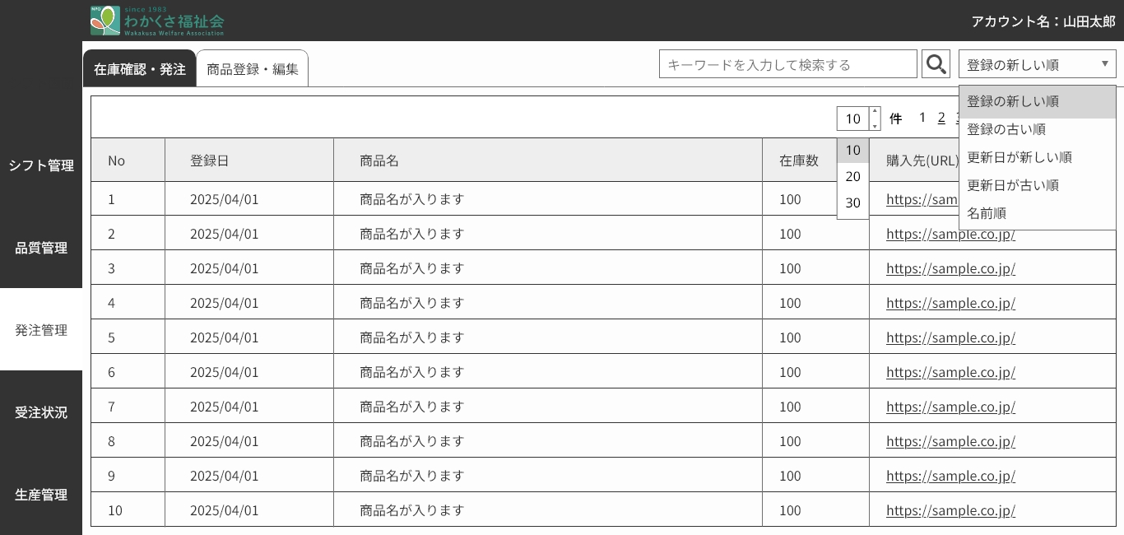
発注管理機能

Slide 24
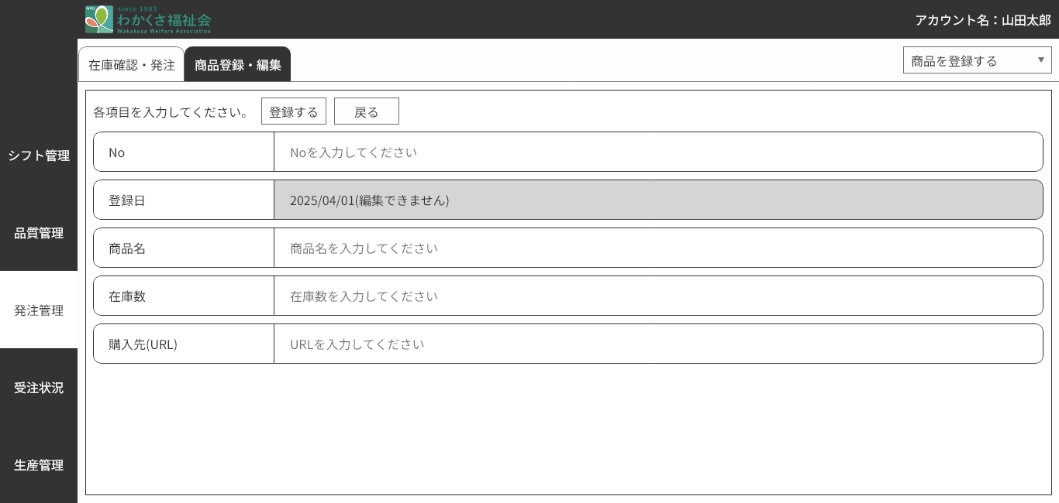
発注管理機能

Slide 25
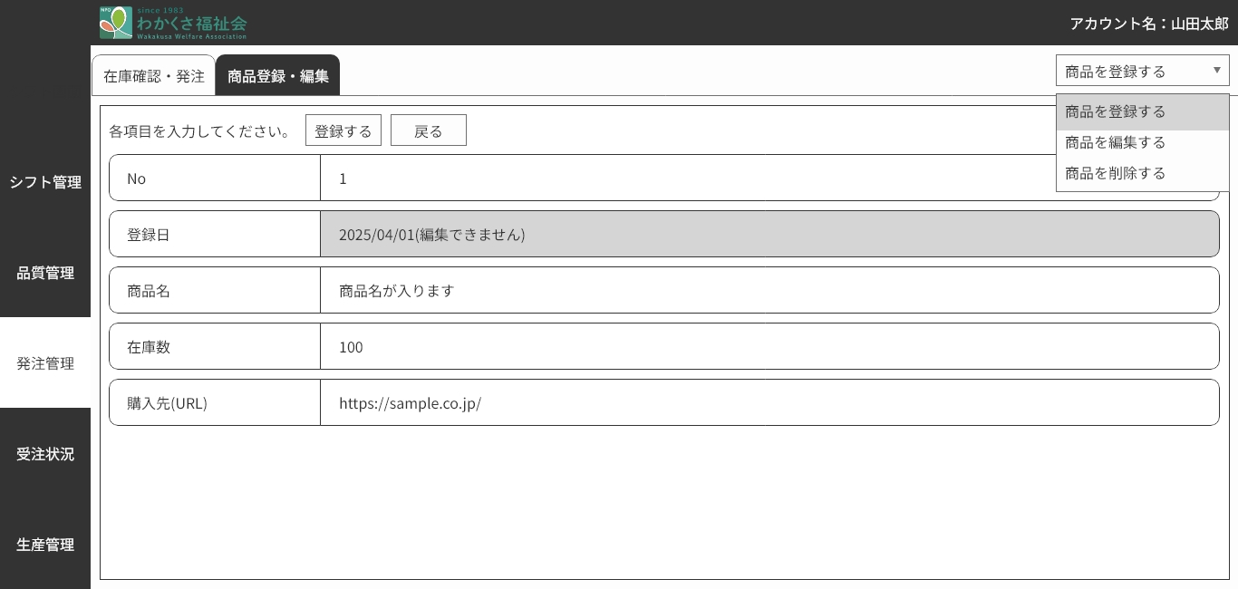
発注管理機能

Slide 26
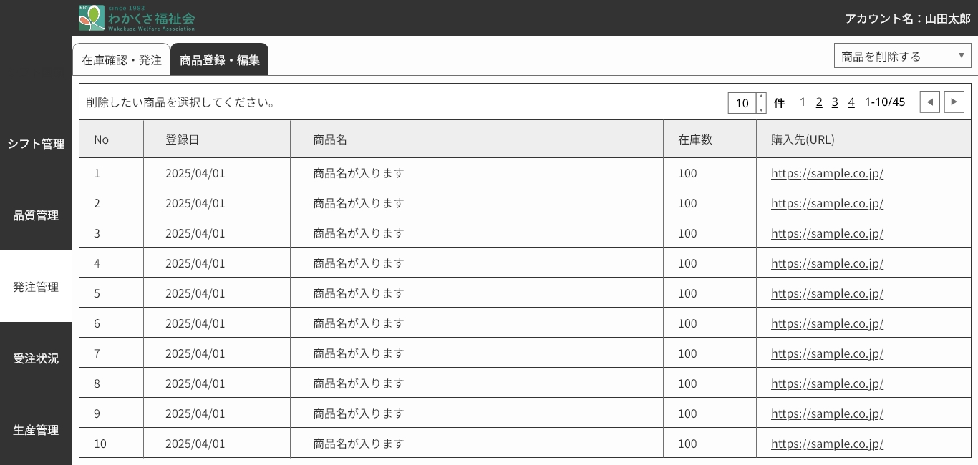
発注管理機能

Slide 27
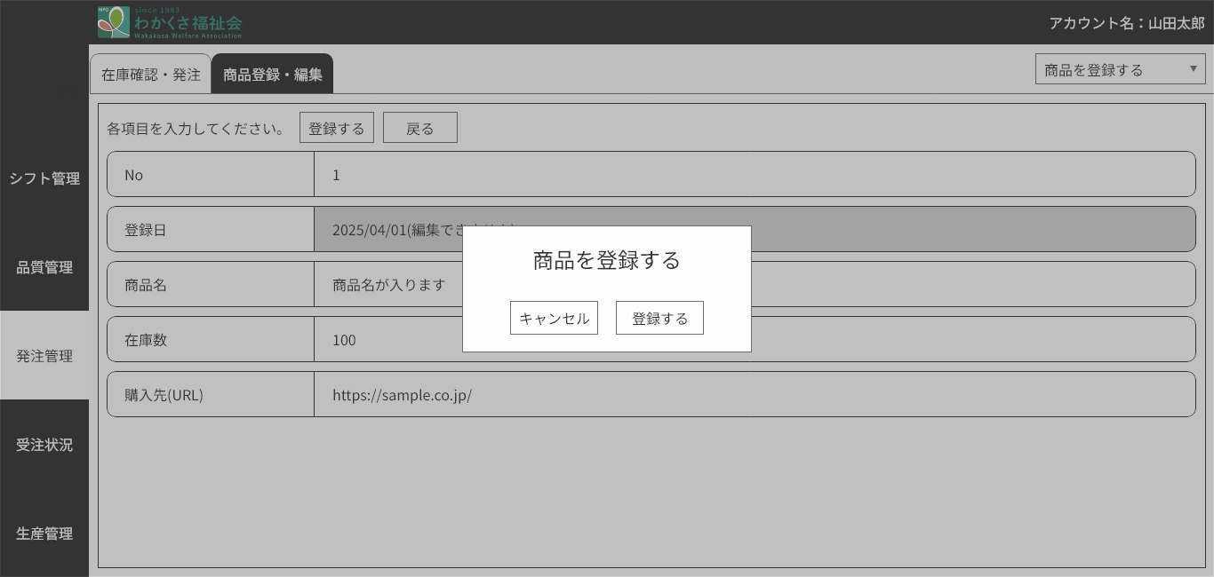
発注管理機能

Slide 28
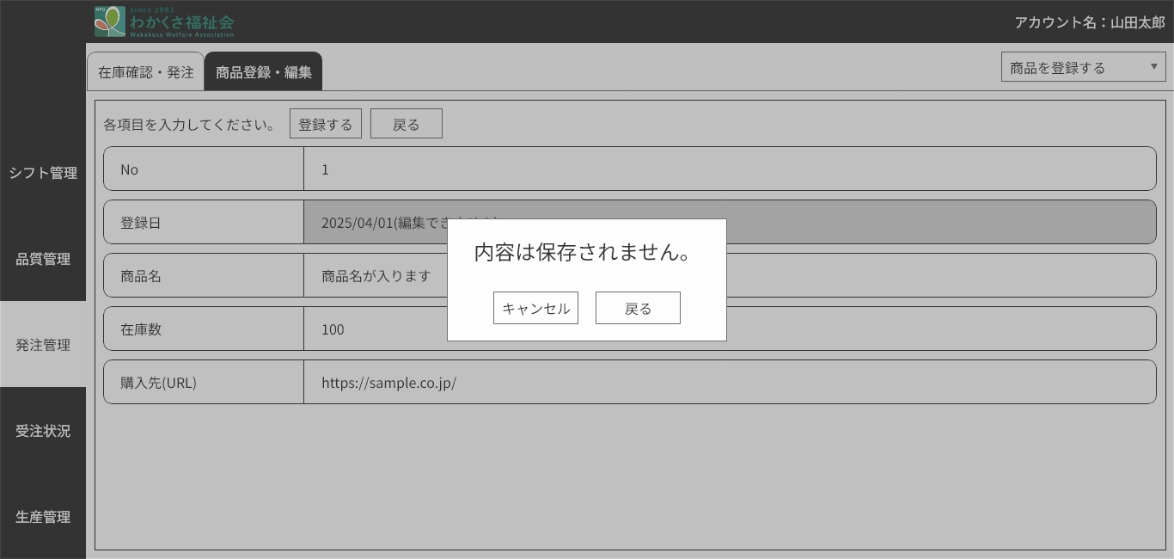
発注管理機能

Slide 29

発注管理機能

Slide 30

発注管理機能

Slide 31
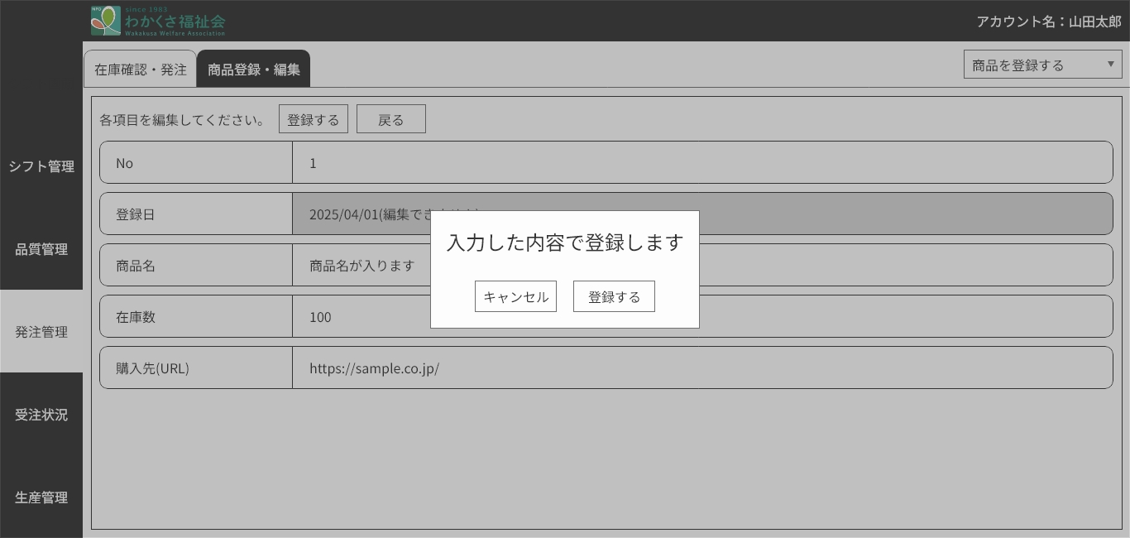
発注管理機能

Slide 32
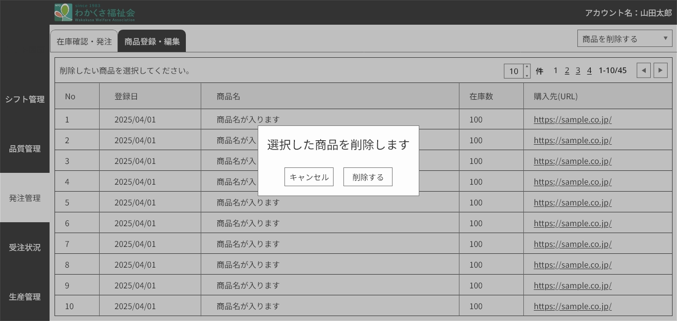
発注管理機能

Slide 33
受注管理機能
在庫
在庫修正
URL
AA
30
Htttps://www…

Slide 34
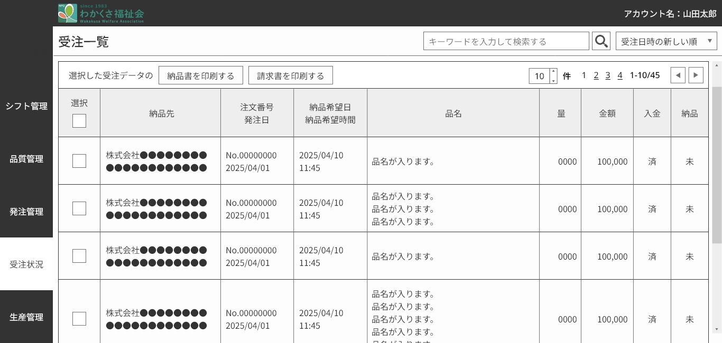
受注管理機能

Slide 35
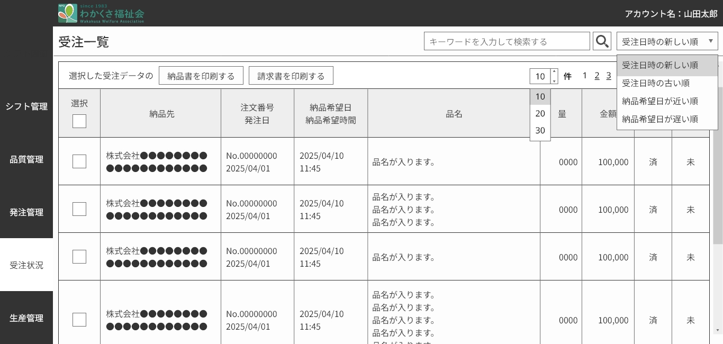
受注管理機能

Slide 36
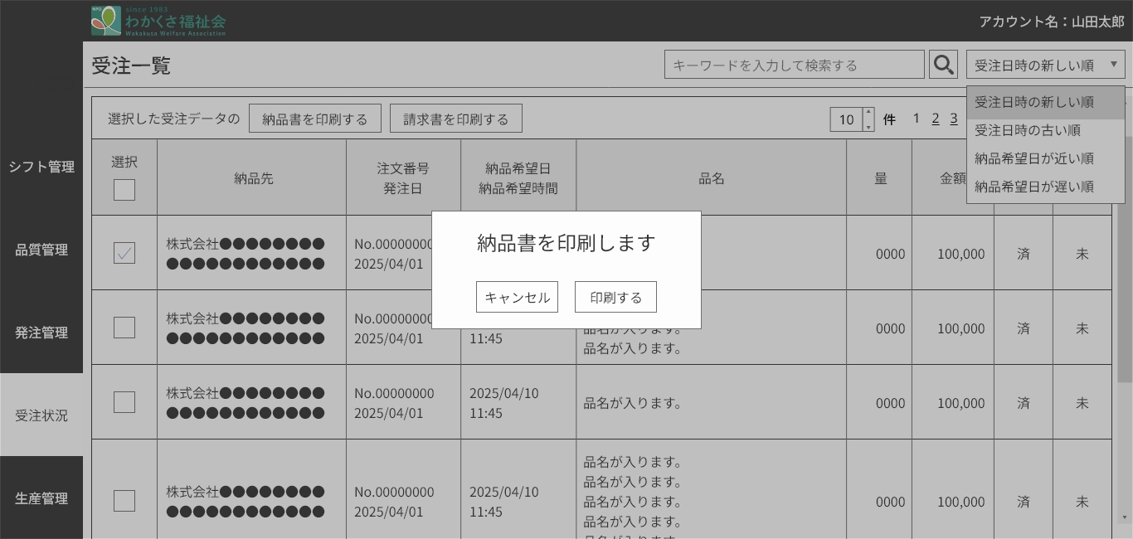
受注管理機能

Slide 37

受注管理機能

Slide 38
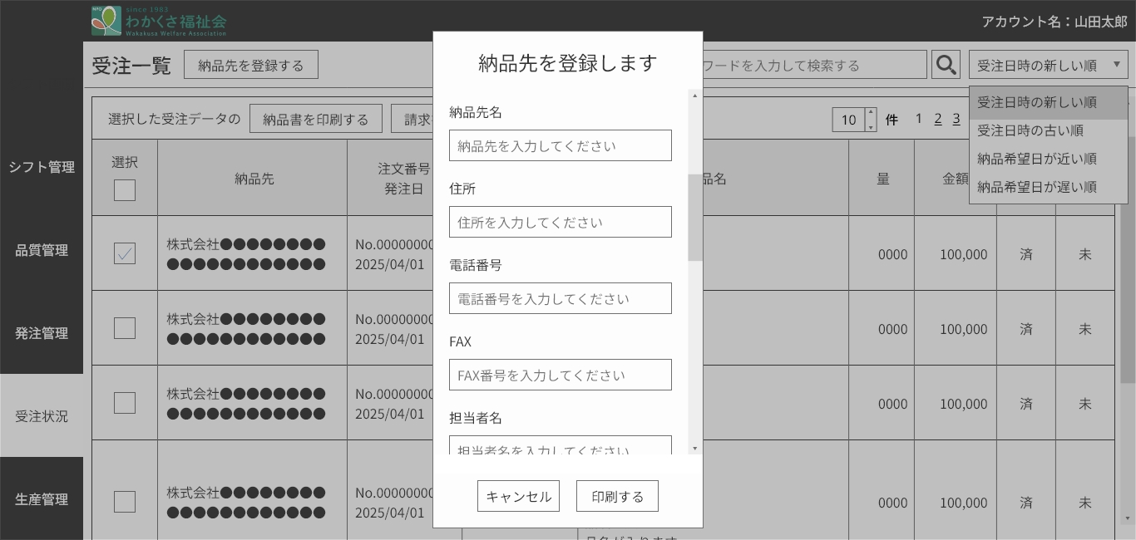
受注管理機能

Slide 39
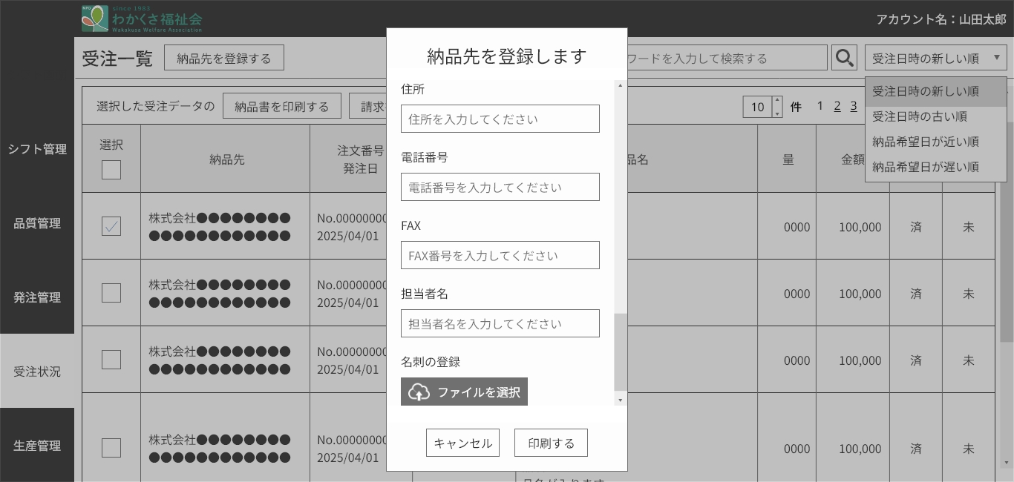
受注管理機能

Slide 40
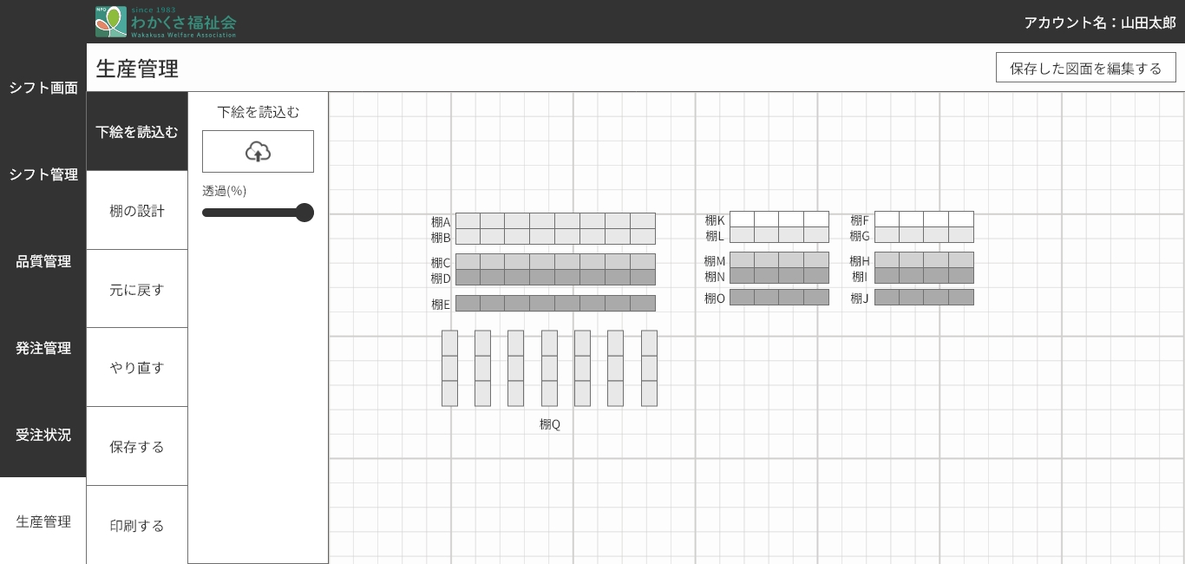
生産管理画面

Slide 41
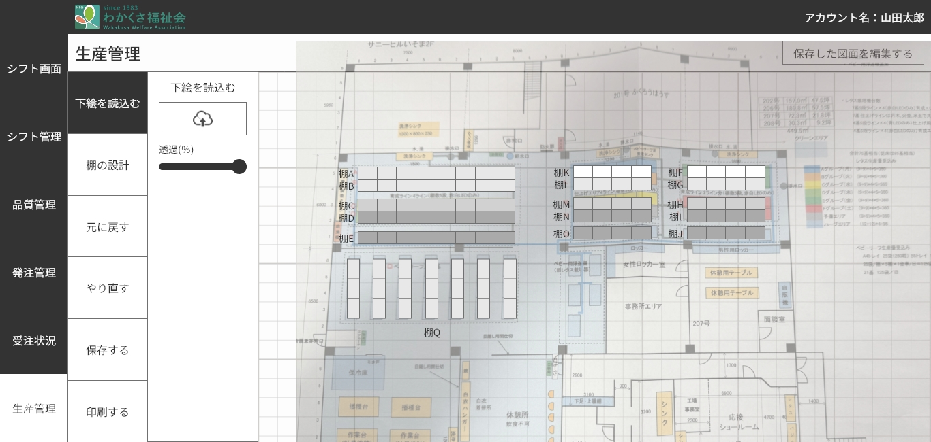
生産管理画面

Slide 42
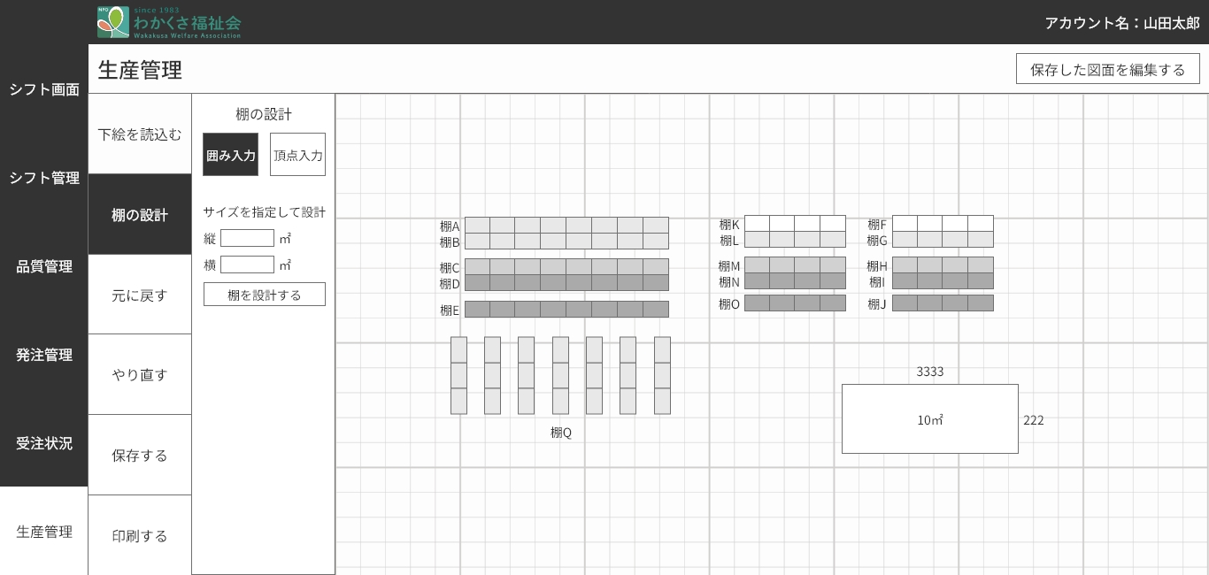
生産管理画面

Slide 43
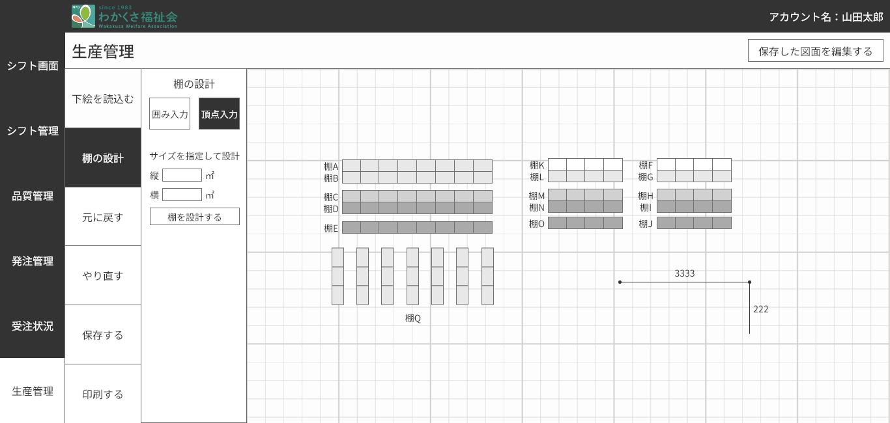
生産管理画面

Slide 44

生産管理画面

Slide 45
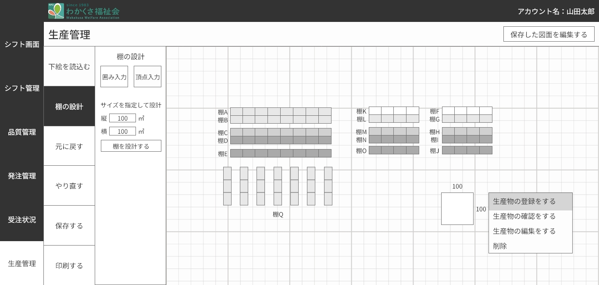
生産管理画面

Slide 46
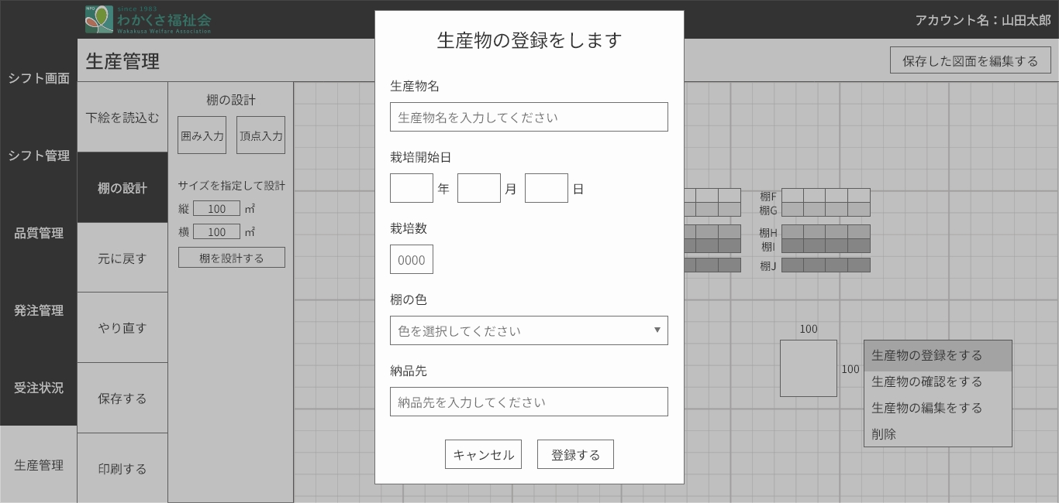
生産管理画面

Slide 47

生産管理画面

Slide 48
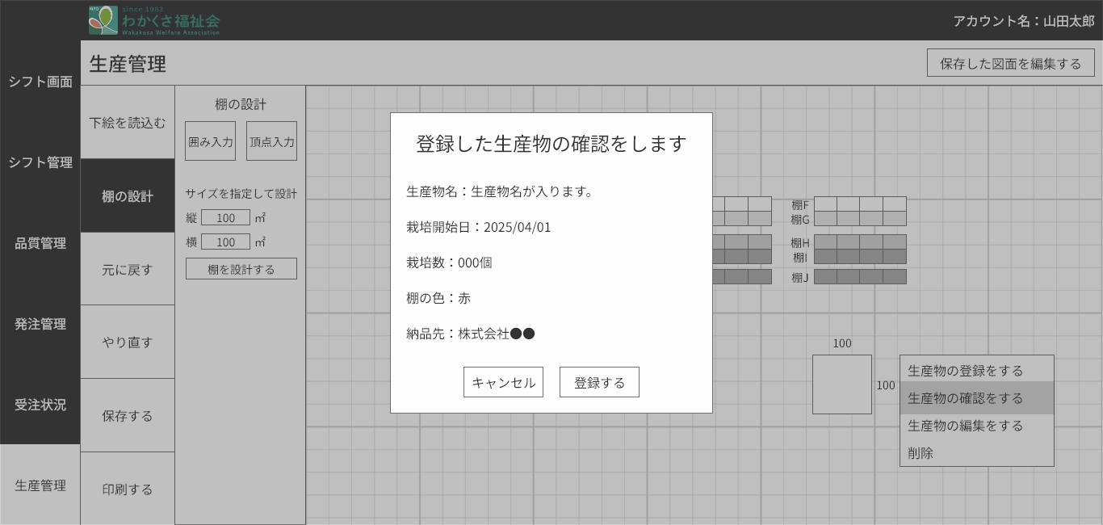
生産管理画面

Slide 49
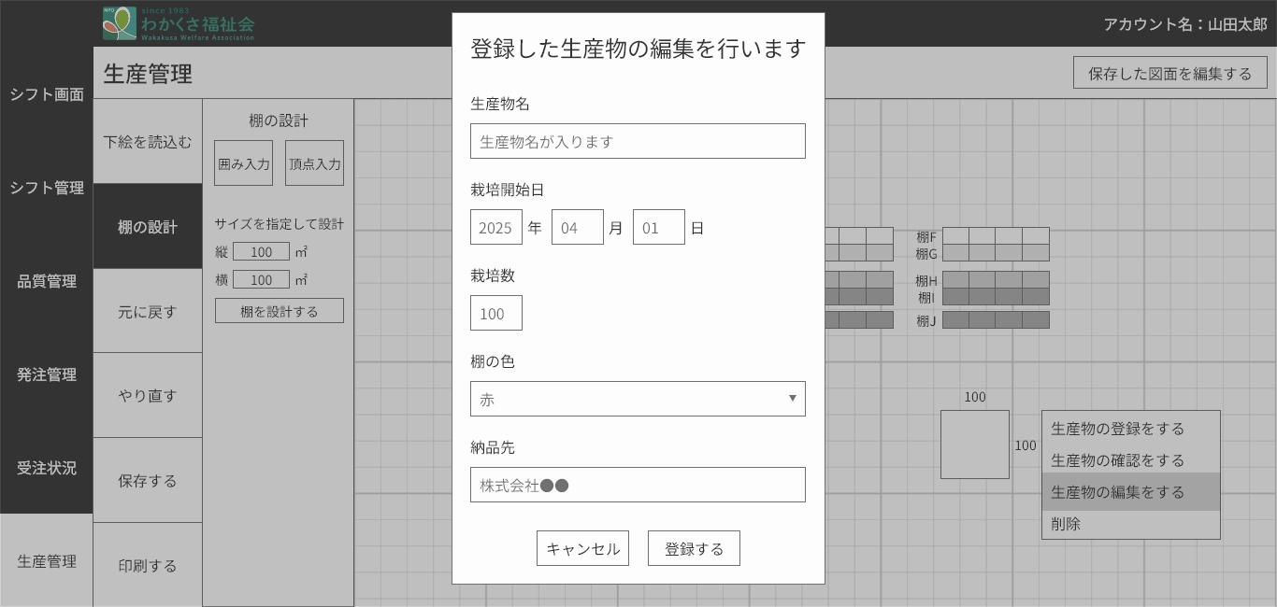
生産管理画面

Slide 50
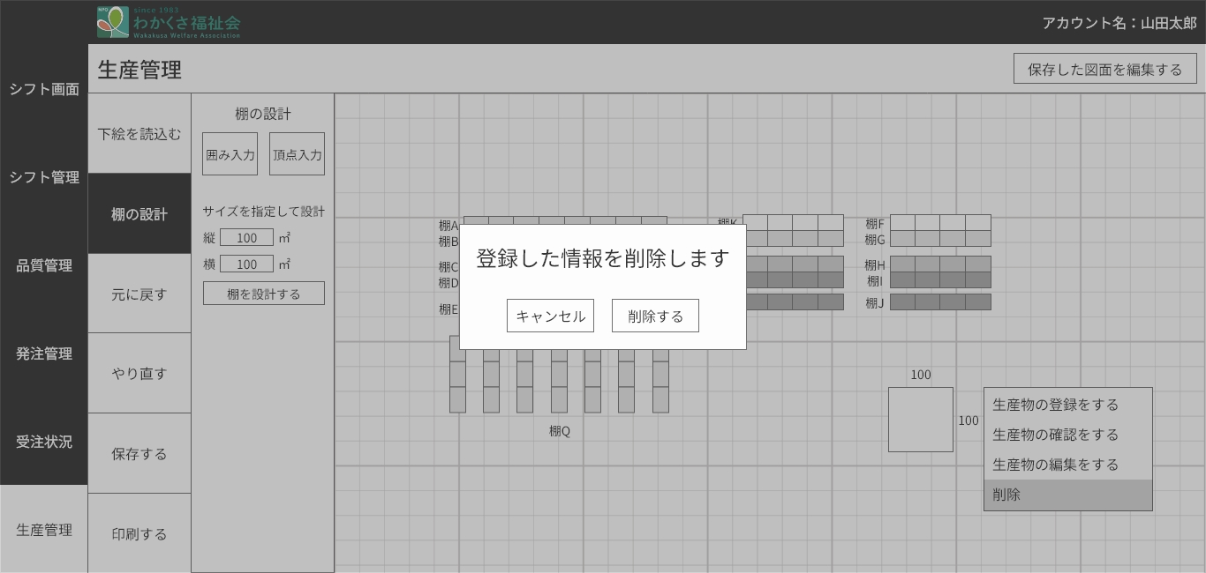
生産管理画面

Slide 51
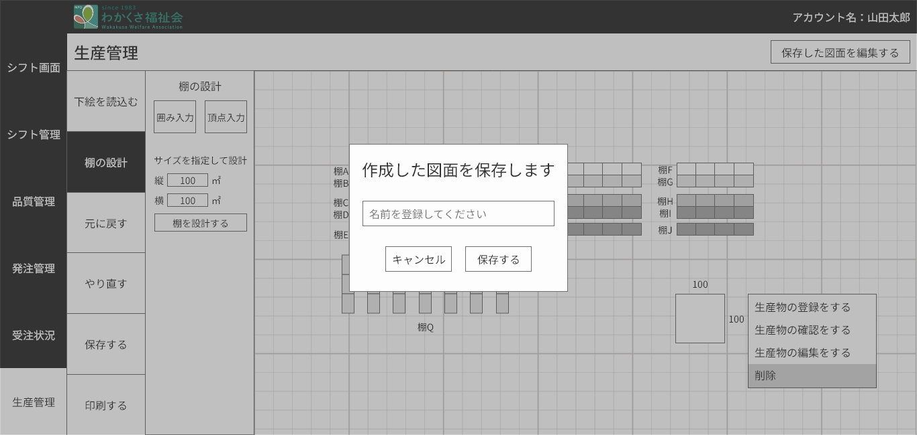
生産管理画面

Slide 52

生産管理画面

Slide 53
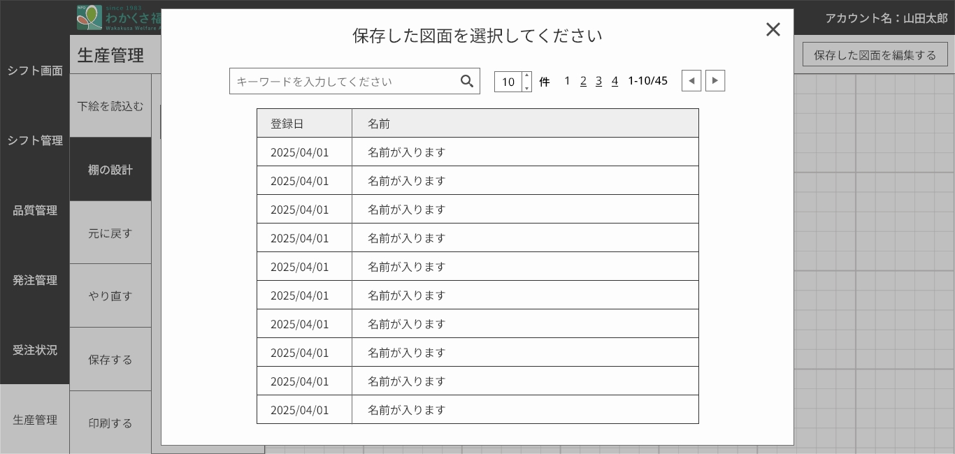
生産管理画面

Slide 54

生産管理画面

Slide 55
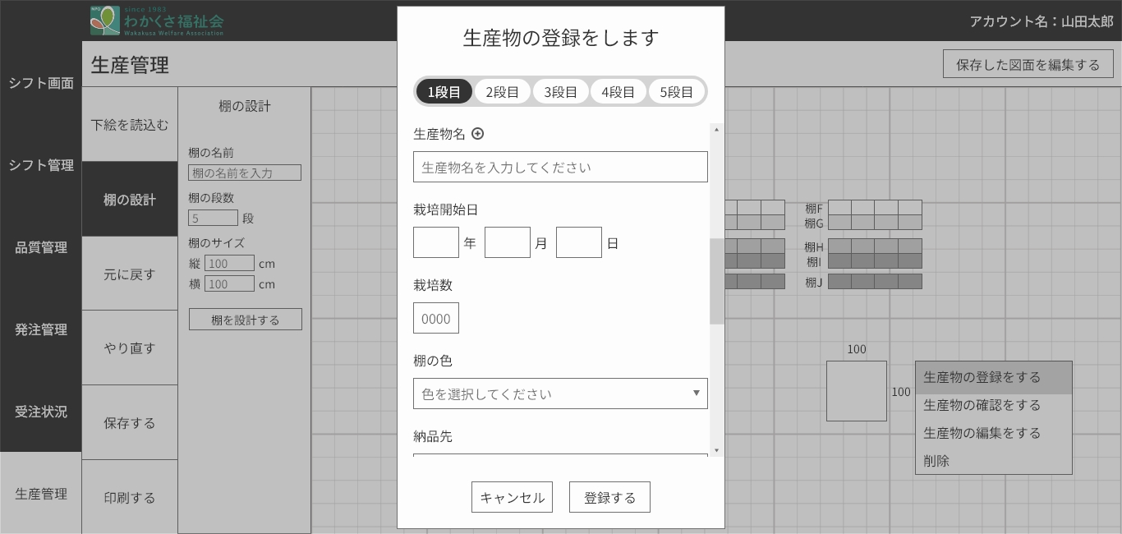
生産管理画面

Slide 56

生産管理画面

Slide 57

生産管理画面

Slide 58

生産管理画面

Slide 59
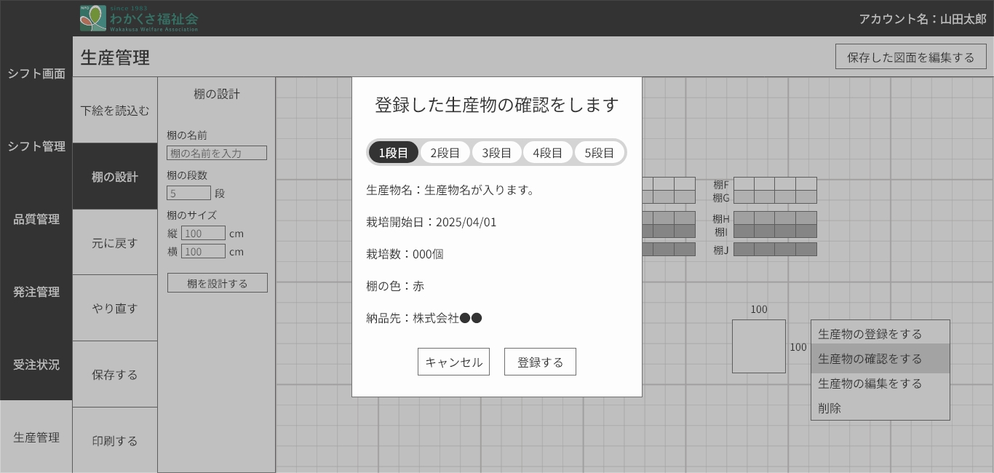
生産管理画面

Slide 60
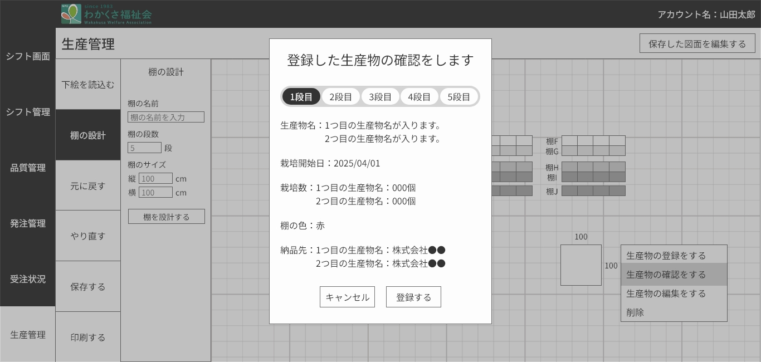
生産管理画面

Slide 61

生産管理画面

Slide 62
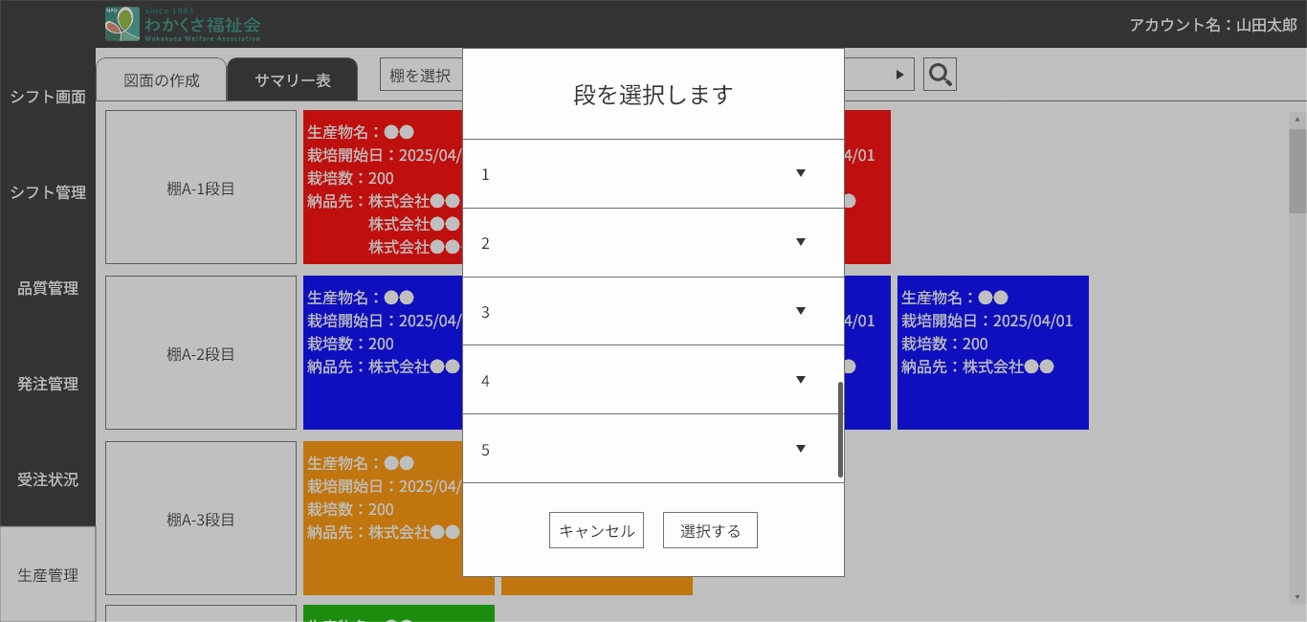
生産管理画面

Slide 63

生産管理画面

Slide 64

生産管理画面

Slide 65



Xrosspoint株式会社
お問い合わせ先
050-5527-0429
info@ｘrosspoint.co.jp
https://www.xrosspoint.co.jp

